Slide 1
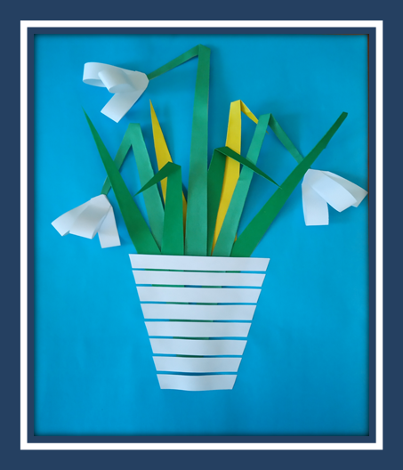
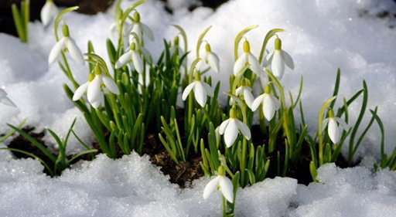
Технология изготовления весенней аппликации. Работа с бумагой . Объемная аппликация «Подснежники».

Slide 2
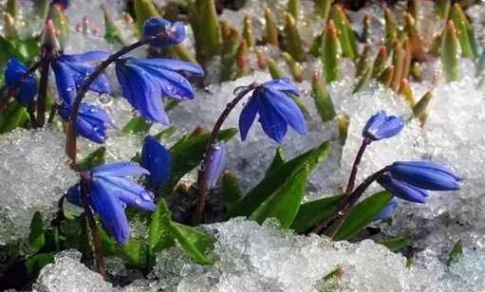
Немного истории
В разных странах этот цветок называют по - разному: снежинкой, снежной каплей или снежным колокольчиком, а мы – подснежником. Русское название, вероятно, произошло благодаря способности этого весеннего растения пробиваться из-под снега и зацветать с первыми лучами солнца. Интересно, что в каждой местности есть свое название подснежнику – те цветы, которые зацветают первыми и называются подснежниками. Например, в Белгородской области подснежником называют пролеску.

Slide 3
Настоящий подснежник – белый.
Научное название – галантус. В переводе на русский язык: «молочный цветок».
Как же много их бывает в лесу после таяния снега. И когда кажется, что весна никогда не наступит, зацветают нежные, хрупкие и воздушные первоцветы.

Slide 4
Во многих странах 19 апреля отмечают день подснежника, чтобы напомнить людям о бережном отношении к этому цветку.

Slide 5
Как красивы первоцветы! Но букетики сорванных цветов очень быстро вянут в руках.
Я сорвал цветок - и он завял, Я поймал мотылька –и он умер У меня на ладони. И тогда я понял, Что прикоснуться к цветку Можно только сердцем.

Slide 6
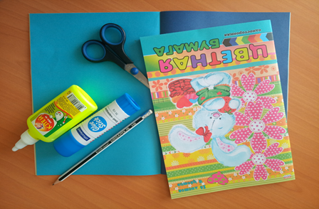
Я предлагаю вам сделать подснежники из бумаги, оформив изделие в виде открытки.
Материалы, необходимые для работы:
цветная бумага (лучше двухсторонняя), картон, ножницы, клей, карандаш, линейка.

Slide 7
Алгоритм выполнения работы:
Берем лист белой бумаги и вырезаем шаблон вазочки, высотой 8 см.

Slide 8
Алгоритм выполнения работы:
Делим шаблон на 8 равных частей и разрезаем их.

Slide 9
Алгоритм выполнения работы:
На лист бумаги или картона приклеиваем разрезанные полоски: только кончики, середина остается свободной.

Slide 10
Алгоритм выполнения работы:
Из зеленой бумаги делаем стебли подснежников: вырезаем длинные треугольники, складываем их пополам и загибаем вниз верхнюю часть.

Slide 11
Алгоритм выполнения работы:
Из полосок белой бумаги (шириной 1 см) склеиваем цветок подснежника.

Slide 12
Алгоритм выполнения работы:
Цветы подснежника приклеиваем к верхушкам стеблей и ставим в вазу.

Slide 13
Завершение работы:
Добавляем к букету листики. Можно использовать разные оттенки зеленого цвета. Или добавить желтые листики.
Оформляем наш букет.

